Slide 1
Anvertrautes Vermögen
Die evangelische Kirche und ihr Geld
Oberkirchenrätin Karin Kessel
Essingen, 23. August 2015
Notes:
Vorgegebener Titel, der so angenommen wurde. Wir brauchen Management und Engagement.
Die Frage ist weniger wieviel, sie lautet eher welches, welche Art von Management braucht Kirche?

Slide 2
Gliederung
Was versteht man eigentlich unter „Kirche“?
2. Die EKD und die Gliedkirchen
Kirchensteuerentwicklung der Gliedkirchen
Welche Einnahmen und Ausgaben haben die
Gliedkirchen?
Was kommt von dem Kirchensteuer-
Pro-Kopf-Aufkommen in den Kirchen-
gemeinden an?
Vermögenswerte
Kontrollmechanismen

Slide 3
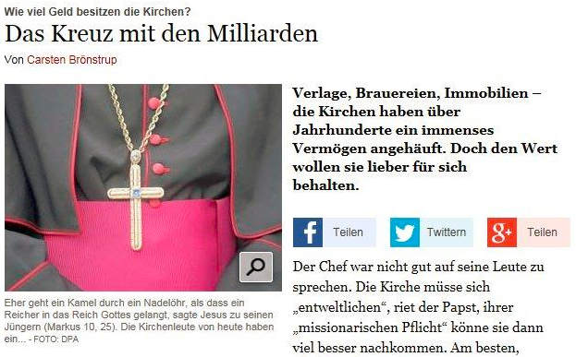
1. Was versteht man eigentlich unter „Kirche“?

Slide 4
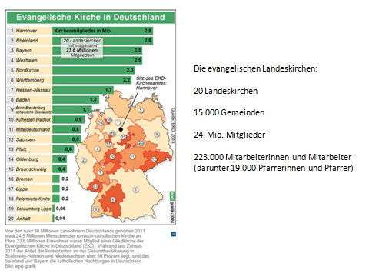
1. Was versteht man eigentlich unter „Kirche“?

Slide 5
1. Was versteht man eigentlich unter „Kirche“?
Kirchliche Banken – z.B. KD-Bank, Evangelische Bank
2. Kirchliche Versorgungsanstalten – z. B.
Ev. Ruhegehaltskasse in Darmstadt, Ev. Zusatz-
versorgungskasse in Darmstadt, VERKA
Kirchliche Pensionskasse VVaG in Berlin
3. Freie Träger der Diakonie – z. B. Diakonissen
Speyer-Mannheim, Landesverein Innere Mission
4. Kirchbauvereine, Stiftungen

Slide 6


Slide 7
Gliederung
Was versteht man eigentlich unter „Kirche“?
2. Die EKD und die Gliedkirchen
Kirchensteuerentwicklung der Gliedkirchen
Welche Einnahmen und Ausgaben haben die
Gliedkirchen?
Was kommt von dem Kirchensteuer-
Pro-Kopf-Aufkommen in den Kirchen-
gemeinden an?
6. Kontrollmechanismen

Slide 8
2. Die EKD und die Gliedkirchen
Die verfasste Kirche ist die eigentliche
Kirchenorganisation.
Nach Art. 140 GG i.V.m Art. 137 WRV wird den
Religionsgesellschaften ein Selbstverwaltungs-
recht zugestanden. Sie haben Körperschaftsstatus,
d.h. Kirchen sind Körperschaften des öffentlichen
Rechts.
Die Rechtsform der Körperschaft des öffentlichen
Rechts verleiht den Kirchen bestimmte Rechte.

Slide 9
2. Die EKD und die Gliedkirchen
Die Evangelische Kirche in Deutschland ist die
Gemeinschaft ihrer lutherischen, reformierten und
unierten Gliedkirchen.
Gegenwärtig bestehen 20 Gliedkirchen, die jeweils
Körperschaftsstatus besitzen und sich im Rahmen
ihrer jeweiligen Verfassungen selbstverwalten.

Slide 10
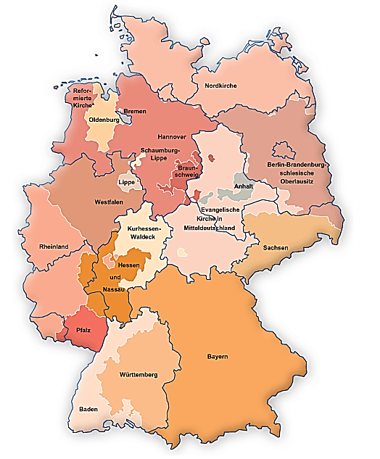
2. Die EKD und die Gliedkirchen

Slide 11
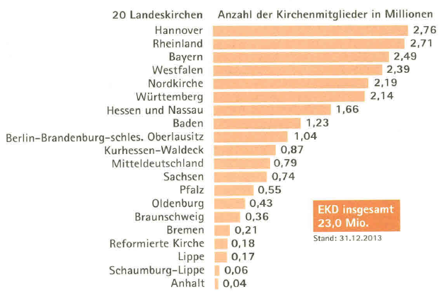
2. Die EKD und die Gliedkirchen

Slide 12
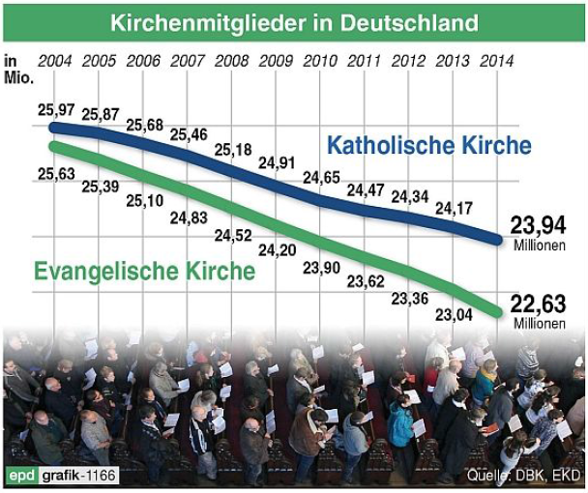
2. Die EKD und die Gliedkirchen

Slide 13
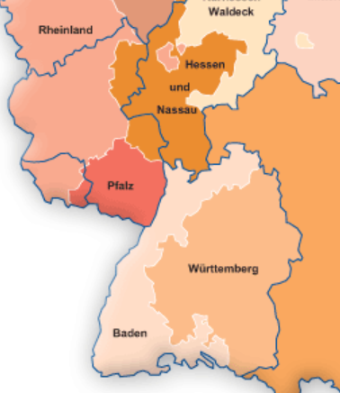
2. Die EKD und die Gliedkirchen

Slide 14
2. Die EKD und die Gliedkirchen
Landeskirche
Synode - Kirchenregierung - Landeskirchenrat
Kirchenkreise
Synode - Bezirkskirchenrat – Dekan/in
Kirchengemeinde
Presbyterium – Pfarrer/in
Notes:
Dreigliedriger Aufbau – die Unterscheidung Legislative für Synode und Exekutive für Leitungsgremien ist nur bedingt richtig

Slide 15
2. Die EKD und die Gliedkirchen

Slide 16
Zu 2. - Gemeindegliederentwicklung 2014 im Vergleich zu 1995 in Prozentangaben

Slide 17
Gliederung
Was versteht man eigentlich unter „Kirche“?
2. Die EKD und die Gliedkirchen
Kirchensteuerentwicklung der Gliedkirchen
Welche Einnahmen und Ausgaben haben die
Gliedkirchen?
Was kommt von dem Kirchensteuer-
Pro-Kopf-Aufkommen in den Kirchen-
gemeinden an?
6. Kontrollmechanismen

Slide 18
3. Kirchensteuerentwicklung der Gliedkirchen
Die Haupteinnahme der Gliedkirchen sind die
Kirchensteuer auf Lohn- und Einkommensteuer,
die i.d.R. direkt den Gliedkirchen als
Landeskirchensteuer zu fließen.
Die Kirchensteuerentwicklung hängt wesentlich mit
der Gemeindegliederentwicklung zusammen.

Slide 19
3. Kirchensteuerentwicklung der Gliedkirchen
Kirchenlohn- und Einkommensteuer 4.977,4 Mio. €
Kirchensteuer auf Kapitalertragssteuer 71,2 Mio. €
Sonstige Steuern (z.B. Zuschläge zur
Grundsteuer) und Kirchgeld 29,1 Mio. €
--------------------------------------------------------------------
Kirchensteuereinnahmen insgesamt 5.077,8 Mio. €

Slide 20
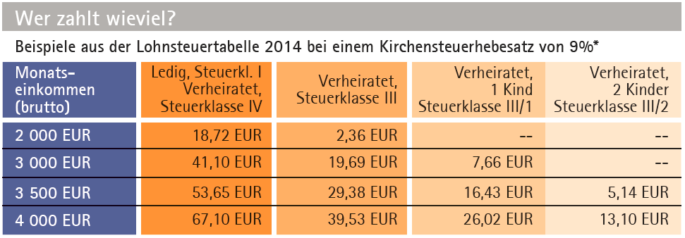
3. Kirchensteuerentwicklung der Gliedkirchen

Slide 21
zu 3. - Hochrechnung Kirchensteuerentwicklung
2014 bis 2020
2009 – 2013 Ergebnis Kirchensteueraufkommen

Slide 22
Zu 3. - Erkenntnisse zur Entwicklung des Kirchensteueraufkommens Pfalz gemessen am Verbraucherpreis-Index (VPI) 1995 bis 2013

Slide 23
3. Kirchensteuerentwicklung der Gliedkirchen
Wir erkennen, dass die Kirchensteuerentwicklung
mit der Kaufkraftentwicklung nicht Schritt hält.
In den letzten zwanzig Jahren haben wir mehr als
20% an Kaufkraft verloren.

Slide 24
Zu 3. - Kirchensteuerentwicklung
1995 im Vergleich zu 2014 in Prozentangaben

Slide 25
Gliederung
Was versteht man eigentlich unter „Kirche“?
2. Die EKD und die Gliedkirchen
Kirchensteuerentwicklung der Gliedkirchen
Welche Einnahmen und Ausgaben haben die
Gliedkirchen?
Was kommt von dem Kirchensteuer-
Pro-Kopf-Aufkommen in den Kirchen-
gemeinden an?
6. Kontrollmechanismen

Slide 26
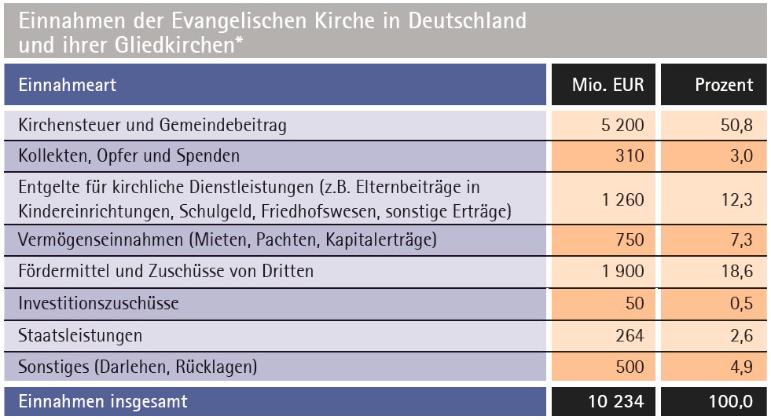
4. Welche Einnahmen und Ausgaben haben die
Gliedkirchen?

Slide 27
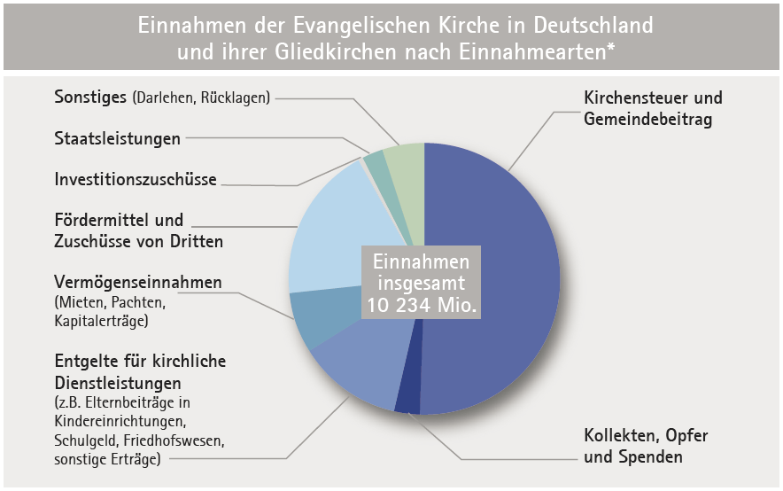
4. Welche Einnahmen und Ausgaben haben die
Gliedkirchen?

Slide 28
4. Welche Einnahmen und Ausgaben haben die
Gliedkirchen?
Haushaltsvolumen – Pfalz 171,9 Mio. €
 | € | v. H.
Kirchensteuer | 110.028.500 | 64,01%
Zuschüsse und Ersatzleistungen | 18.810.400 | 10,94%
Staatsleistungen | 10.455.400 | 6,08%
Erträge aus Vermögen | 2.348.000 | 1,37%
Versorgungsleistungen | 14.812.900 | 8,62%
Sonstige Einnahmen | 3.544.700 | 2,06%
Rücklagenentnahmen | 11.888.400 | 6,92%

Slide 29
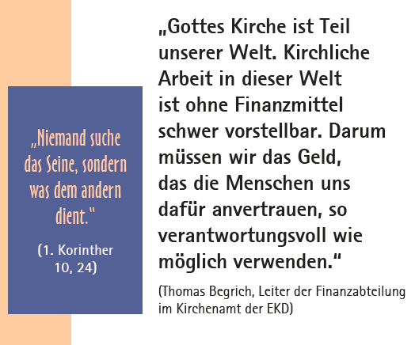
4. Welche Einnahmen und Ausgaben haben die
Gliedkirchen?

Slide 30
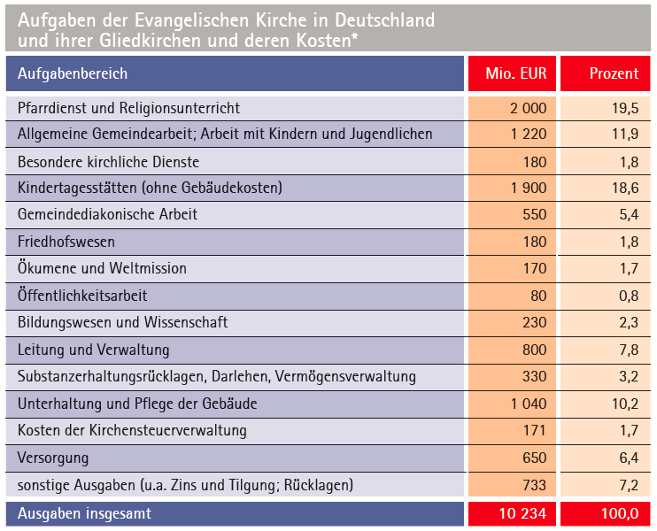
4. Welche Einnahmen und Ausgaben haben die
Gliedkirchen?

Slide 31
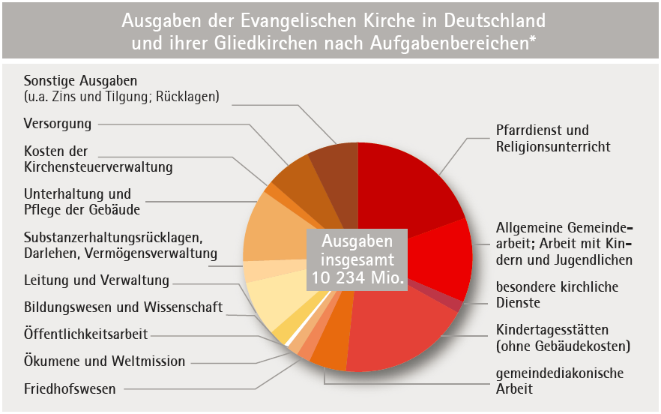
4. Welche Einnahmen und ausgaben haben die
Gliedkirchen?

Slide 32
4. Welche Einnahmen und Ausgaben haben die
Gliedkirchen?
Haushaltsvolumen – Pfalz 171,9 Mio. €
 | € | v. H.
Personalausgaben | 93.649.500 | 54,48%
Finanzausgleich Kirchengemeinden (ohne Personalausgaben) | 42.057.700 | 24,47%
Zuweisungen und Zuschüsse an Dritte | 10.605.900 | 6,17%
Sachausgaben | 9.086.300 | 5,29%
Sonstige Ausgaben | 8.072.500 | 4,70%
Rücklagenzuführungen/Schuldendienst | 8.416.400 | 4,90%

Slide 33
4. Welche Einnahmen und Ausgaben haben die
Gliedkirchen?
Pfälzische Landeskirche

Slide 34
4. Welche Einnahmen und Ausgaben haben die
Gliedkirchen?
Wofür werden die kirchlichen Mittel hauptsächlich
ausgegeben?
Der größte Anteil der landeskirchlichen Mittel fließt
in die Personalausgaben.
Knapp 60% werden alleine für die im landeskirchl.
Stellenplan verankerten Stellen ausgegeben.

Slide 35
Gliederung
Was versteht man eigentlich unter „Kirche“?
2. Die EKD und die Gliedkirchen
Kirchensteuerentwicklung der Gliedkirchen
Welche Einnahmen und Ausgaben haben die
Gliedkirchen?
Was kommt von dem Kirchensteuer-
Pro-Kopf-Aufkommen in den Kirchen-
gemeinden an?
6. Kontrollmechanismen

Slide 36
5. Was kommt von dem Kirchensteuer-Pro-Kopf-Aufkommen in den Kirchengemeinden an?

Slide 37
5. Was kommt von dem Kirchensteuer-Pro-Kopfaufkommen in den Kirchengemeinden an?
Warum fließen nicht mehr Kirchensteuer-
einnahmen in die Kirchengemeinden, die das
Herz der Kirche sind und denen auch nach der
V. Mitgliedschaftsstudie für die Gemeindeglieder
eine entscheidende Bedeutung zu kommt?

Slide 38
5. Was kommt von dem Kirchensteuer-Pro-Kopfaufkommen in den Kirchengemeinden an?
Notes:
Kommt die Kirchensteuer in der Kirchengemeinde an? Wieviel kommt an?

Slide 39
Gliederung
Was versteht man eigentlich unter „Kirche“?
2. Die EKD und die Gliedkirchen
Kirchensteuerentwicklung der Gliedkirchen
Welche Einnahmen und Ausgaben haben die
Gliedkirchen?
Was kommt von dem Kirchensteuer-
Pro-Kopf-Aufkommen in den Kirchen-
gemeinden an?
Vermögenswerte
Kontrollmechanismen

Slide 40

6. Vermögenswerte

Slide 41
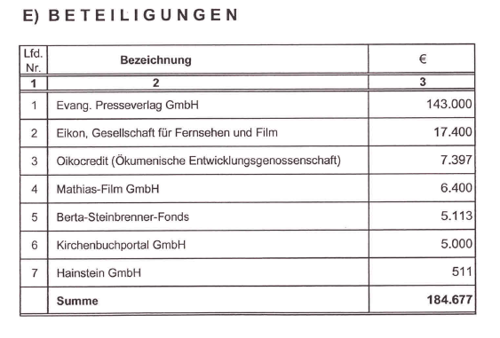
6. Vermögenswerte

Slide 42
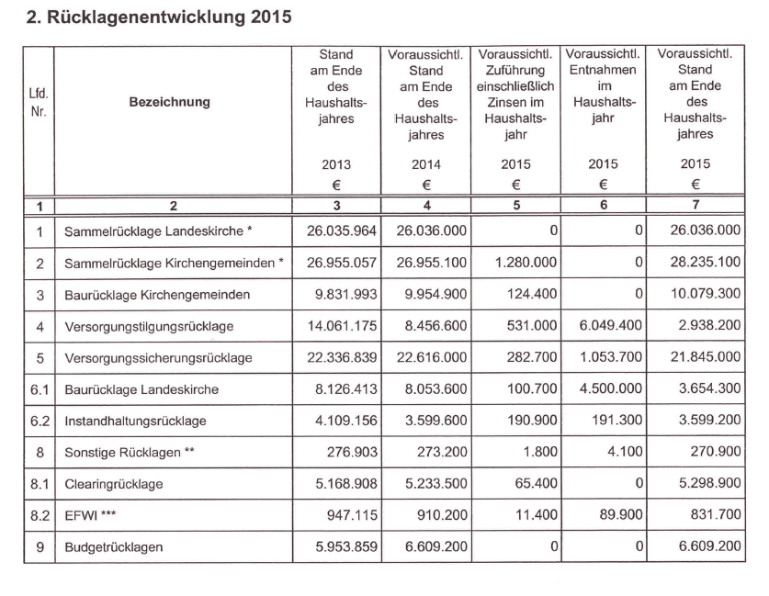
6. Vermögenswerte

Slide 43
6. Vermögenswerte
Bewertung kirchlicher Immobilien:
Kölner Dom - 1 €
Ist das angemessen?
Kirchen und Kapellen können nach den kirchlichen
Bewertungsgrundsätzen mit 1 € bewertet werden.

Slide 44
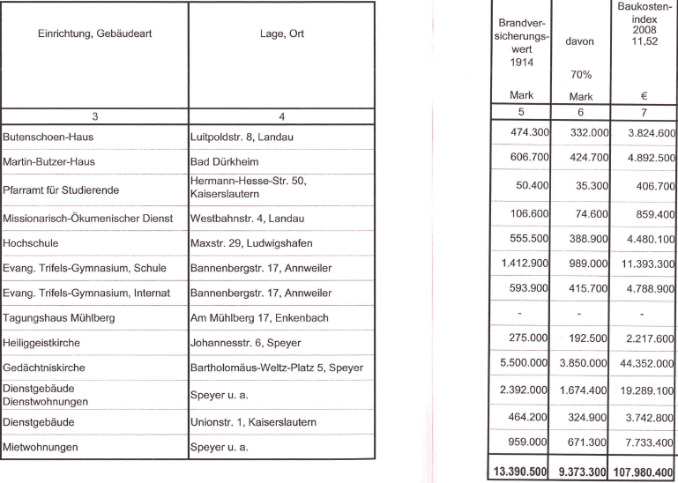
6. Vermögenswerte

Slide 45
Gliederung
Was versteht man eigentlich unter „Kirche“?
2. Die EKD und die Gliedkirchen
Kirchensteuerentwicklung der Gliedkirchen
Welche Einnahmen und Ausgaben haben die
Gliedkirchen?
Was kommt von dem Kirchensteuer-
Pro-Kopf-Aufkommen in den Kirchen-
gemeinden an?
Vermögenswerte
Kontrollmechanismen

Slide 46
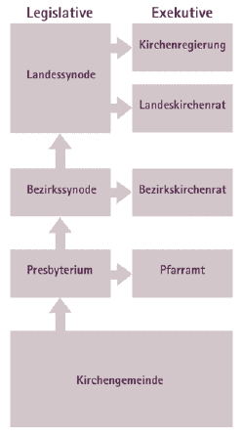
7. Kontrollmechanismen
Struktur
und
Aufbau
der
Ev. Kirche
der Pfalz

Slide 47
7. Kontrollmechanismen
In der Evangelischen Kirche besitzt jede Körperschaft des öffentlichen Rechts, also die EKD, jede Gliedkirche, jeder Kirchenbezirk und jede Kirchengemeinde ein Organ, dass die Haushaltshoheit wahrnimmt. Diese Organ, also Synoden oder Presbyterien, beschließen den Haushaltsplan und erteilen nach vorgelegter Jahresrechnung und Prüfung durch ein Rechnungsprüfungsamt den bewirtschaftenden Stellen Entlastung. Dies geschieht in öffentlichen Sitzungen.

Slide 48

Herzlichen Dank
für die Aufmerksamkeit!

